Slide 1
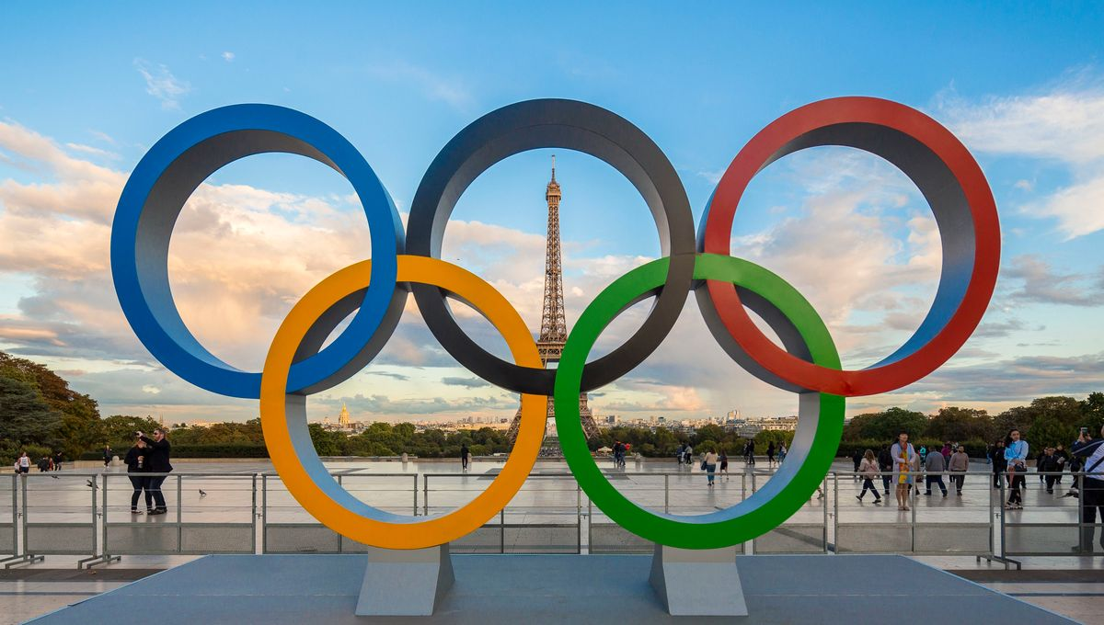

Jeux olympiques 1896 - 2022
[PRS] MIA 25.1
Formateurs : Marie BROCHET
Sayf BEJAOUI
Karl Evan MOUSSAVOU

Slide 2

PLAN
I- PRESENTATION DES ÉTAPES
II- PRESENTATION DE LA SOURCE DE DONNEES
III- OUTILS TECHNOLOGIQUES UTILISES
IV- PRESENTATION DE L’ARCHITECTURE
V- ANALYSE DES DONNEES
VI- MONITORING
VII- DIFFICULTES RENCONTREES
VIII- CONCLUSION

Slide 3

I- PRESENTATION DE L’EQUIPE
Dockerisation
Analyse de olympic_hosts
Transfert des données vers MongoDB Atlas avec Spark
Analyse de olympic_medals
Création du Mongo Atlas
Analyse de olympic_athlets
Création PowerBI
Préparation des questions
Création support de présentation
Ajout analyse sur Power BI
Connexion PowerBI avec MongoDB
Analyse de olympic_results
Chargement des données depuis Hdfs avec Spark
Tentative de Streamlit
Transfert des données vers MongoDB service avec Spark
Analyse de données avec power bi
Editer le rapport

Slide 4

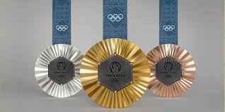

II. PRESENTATION DE LA SOURCE DE DONNEES
Données trouvées sur Kaggle
Les données sont issues des Jeux Olympiques d'Athènes de 1896 à ceux de Pékin en 2022, aussi bien d’hiver que d’été.
Ils comportent 4 datasets :
Médailles : + de 21 000
Résultats : + de 162 000
Athlètes : + de 74 000
Hôtes : 53 pays

Slide 5






III. OUTILS TECHNOLOGIQUES UTILISES
Conteneurisation : Docker
Orchestrateur : Hadoop
Traitement et analyse des données : Spark, Jupyter notebook
Visualisation : Power BI, Streamlit
Base de données : MongoDB (Atlas), MongoDB (Service)

Slide 6
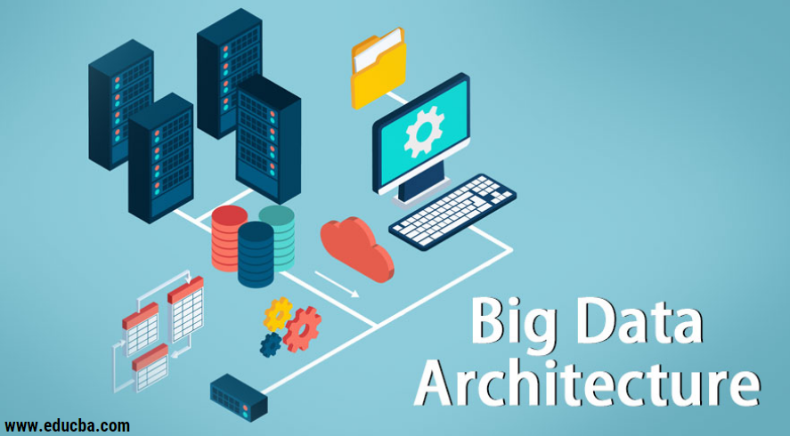

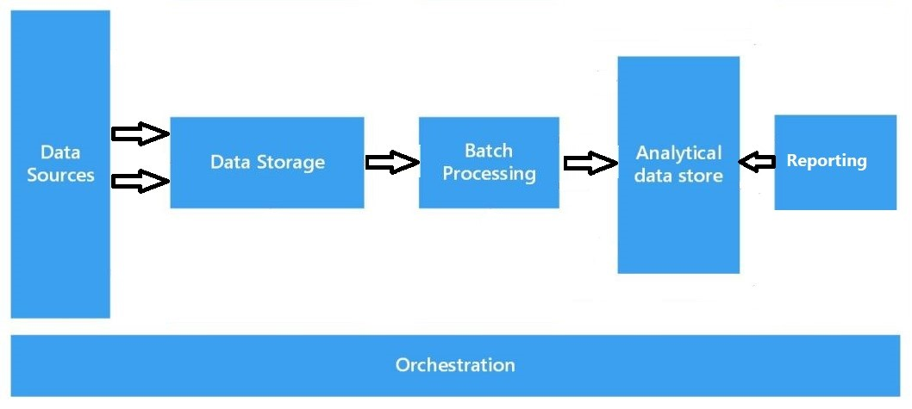




IV- PRESENTATION DE L’ARCHITECTURE
Architecture Lambda (sans Message à temps réels)

Slide 7

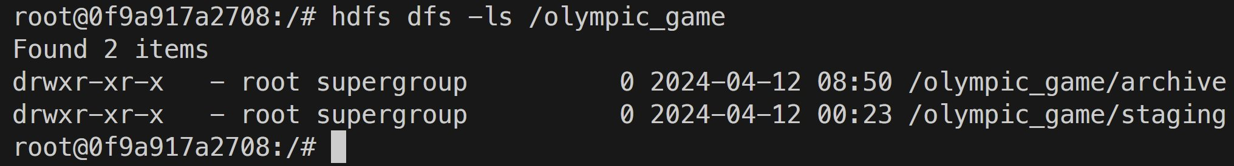
IV- PRESENTATION DE L’ARCHITECTURE

Slide 8

V. ANALYSE DES DONNEES

Slide 9

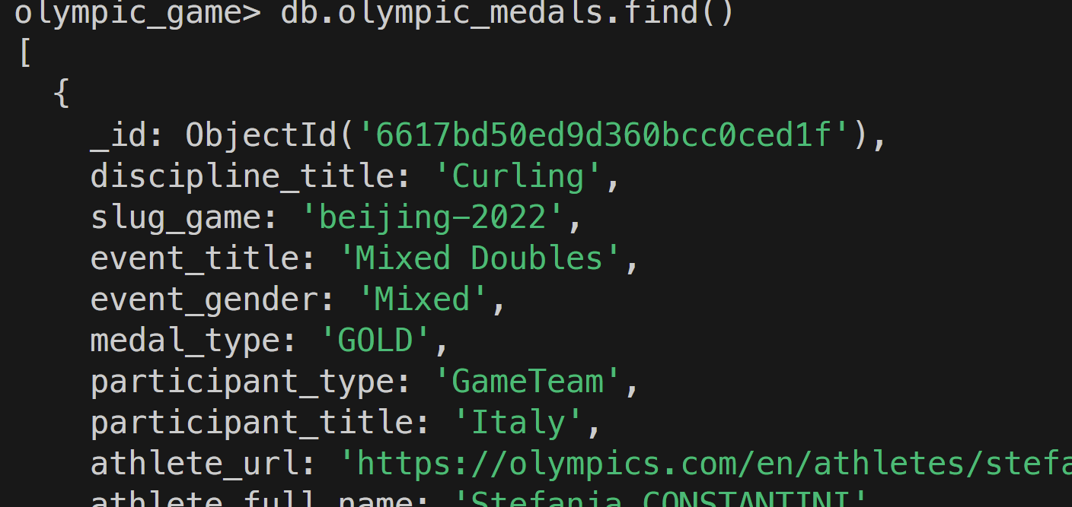
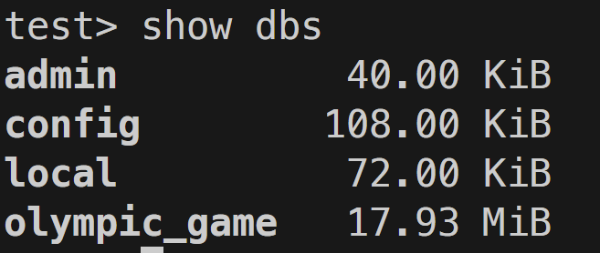
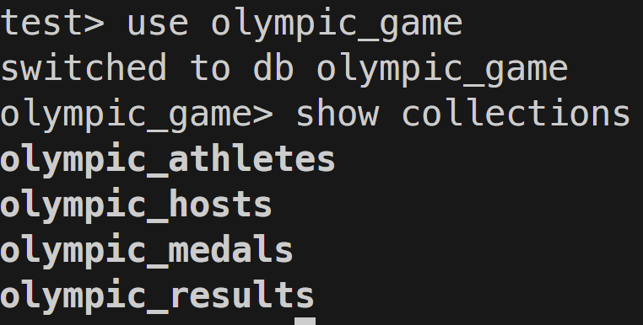

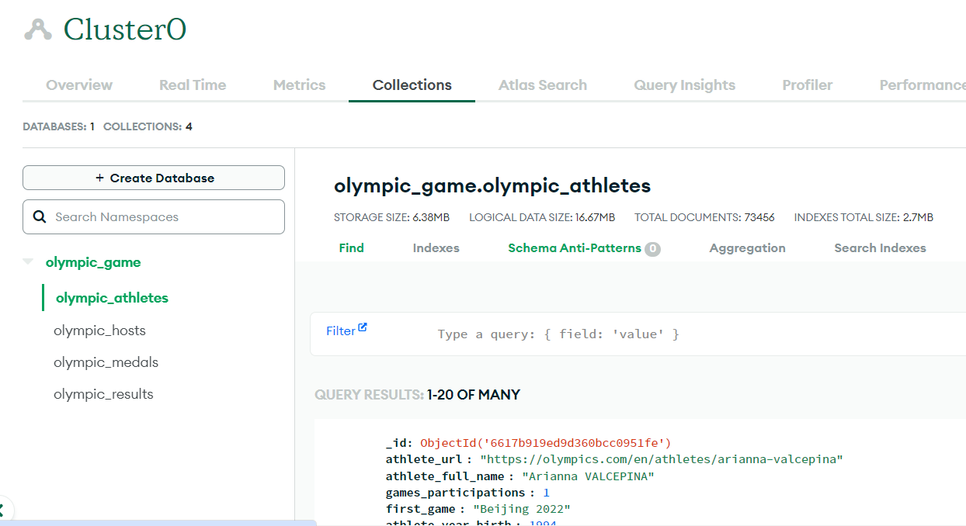
VI. MONITORING

Slide 10

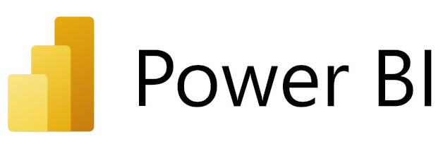
VI. MONITORING

Slide 11

VII. DIFFICULTES RENCONTREES
Prise en main avec Docker Desktop
Problème d’intégration de Spark avec MongoDB
Connexion MongoDB et Power BI
Configuration de la carte sur Power BI

Slide 12

VIII. Conclusion
Ce projet nous a permis d’apprendre à utiliser une architecture lambda ainsi que différentes technologies comme hadoop, spark ou PowerBI.
On est conscient d’avoir fait une simulation de bigdata car les données étaient peu nombreuses et nos machines peu performantes.
Cette semaine était intensif car nous étions en autonomie. On a du faire beaucoup de recherches pour maitriser les différents outils.

Slide 13
Merci

